Slide 1

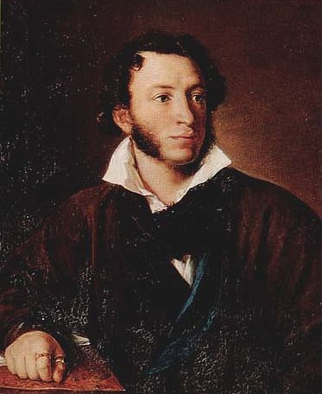
Тема истории в творчестве А.С.Пушкина: трагедия «Борис Годунов»
Урок-путешествие во времени,
9 класс
Мещерская Г.Л.,
учитель русского языка и литературы
МОУ Ильинская СОШ Угличского МР

Slide 2

«Он (Пушкин) обращается к прошлому, чтобы в нём найти объяснение настоящего и увидеть намёки на будущее».
В.Г.Белинский

Slide 3

.
Цель работы на уроке:
на основе анализа прочитанных текстов (трагедия А.С.Пушкина «Борис Годунов», материалы по истории и культуре Угличского края, историческая справка о Смутном времени и смерти царевича Дмитрия) определить своё отношение к историческим путям развития России и выяснить точку зрения А.С.Пушкина по этому вопросу.

Slide 4
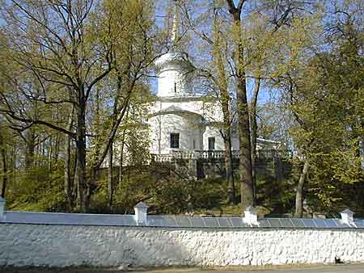
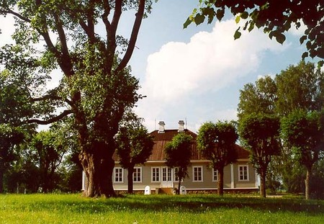
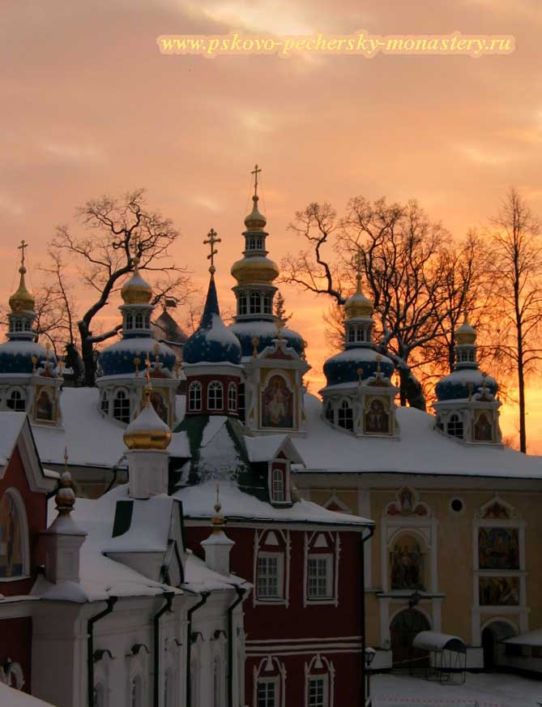
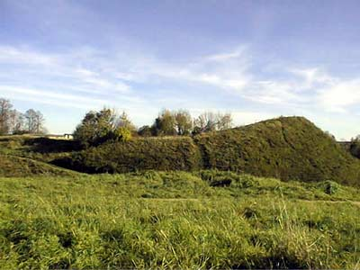
В Михайловском всё дышит историей…
Святогорский монастырь
Усадьба, подаренная предкам Петром I
Городище Воронич
Свято-Печерская лавра

Slide 5


Здесь, в Михайловском, был задуман и создан «Борис Годунов»

Slide 6
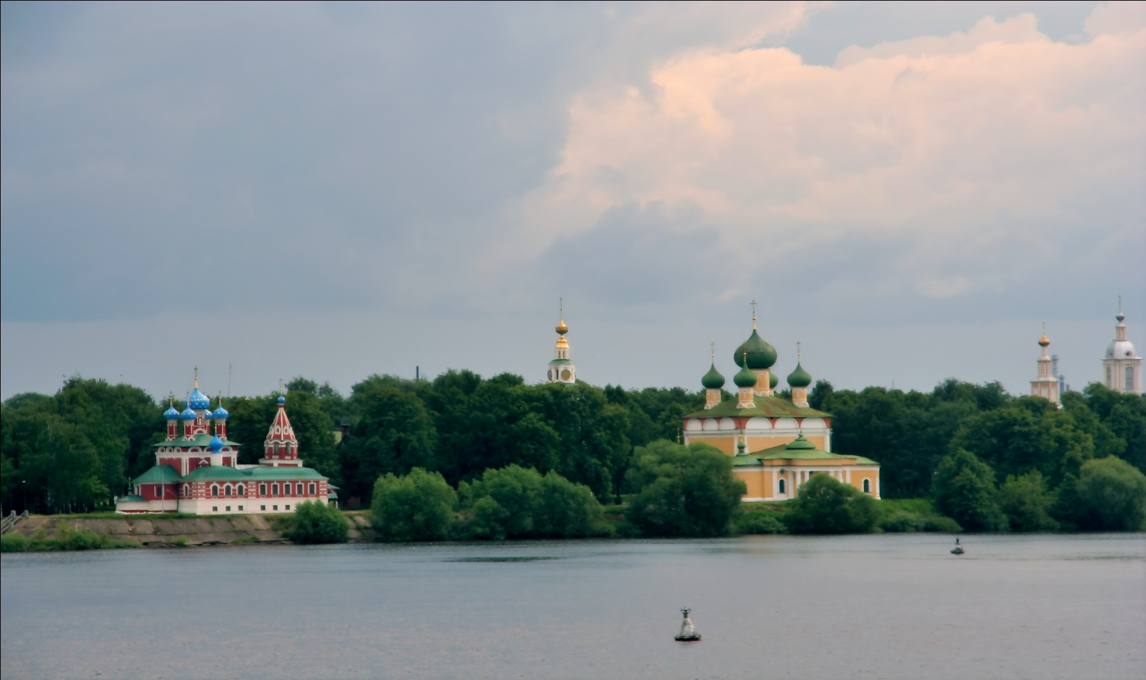
Тихий Углич над светлой Волгой…
Здес
Здесь 15 мая 1591 года произошло событие, изменившее историю России.

Slide 7
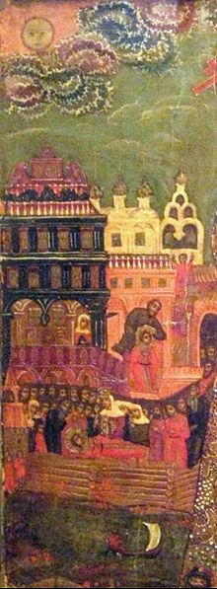
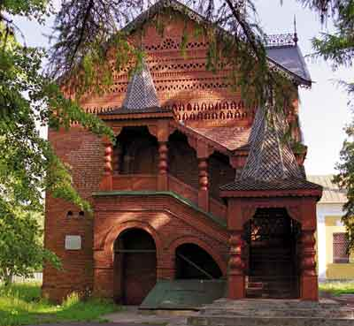
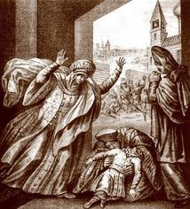
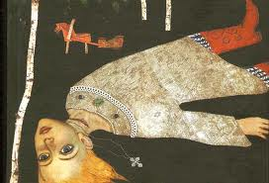
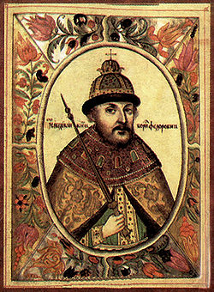
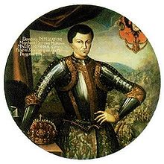
Был убит наследник российского престола царевич Дмитрий
Палаты царевича Дмитрия
Смерть и отпевание царевича Дмитрия. Фрагмент иконы XVII в.
Дмитрий Самозванец
Борис Годунов

Slide 8
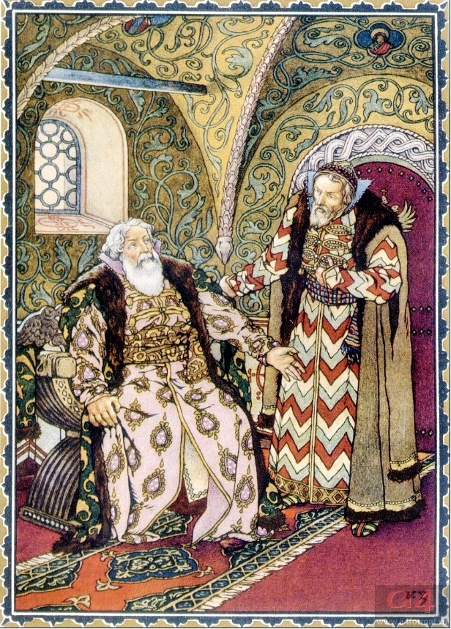
А.С.Пушкин. «Борис Годунов»
Воротынский.
Ужасное злодейство! Полно, точно ль
Царевича сгубил Борис?
Художник Б.Зворыкин

Slide 9
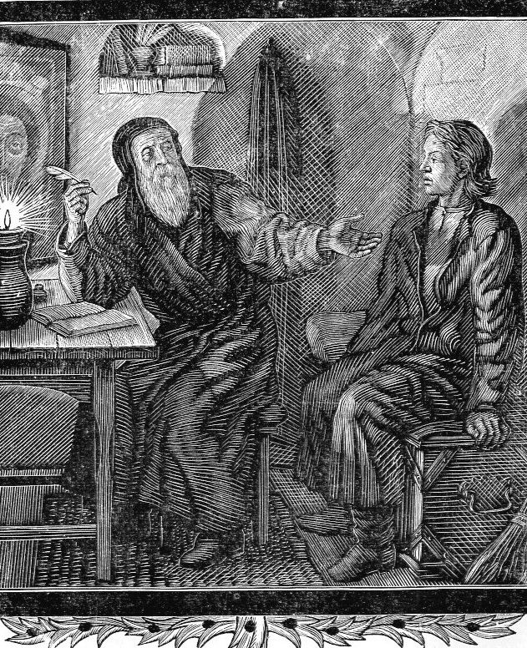
А.С.Пушкин. «Борис Годунов»
Борис, Борис! Всё пред тобой трепещет,
Никто тебе не смеет и напомнить
О жребии несчастного младенца,-
А между тем отшельник в тёмной келье
Здесь на тебя донос ужасный пишет:
И не уйдёшь ты от суда мирского,
Как не уйдёшь от Божьего суда.
Художник В.Фаворский

Slide 10
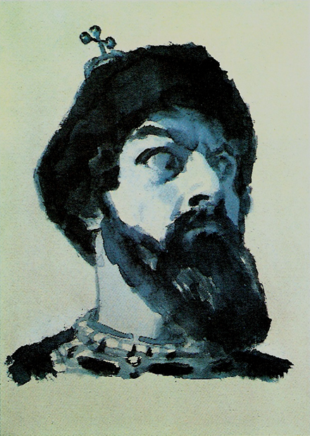
А.С.Пушкин. «Борис Годунов»
Как молотком стучит в ушах упрёк,
И всё тошнит, и голова кружится,
И мальчики кровавые в глазах...
И рад бежать, да некуда... ужасно!
Да, жалок тот, в ком совесть нечиста.
Ф.Шаляпин в роли Бориса Годунова

Slide 11
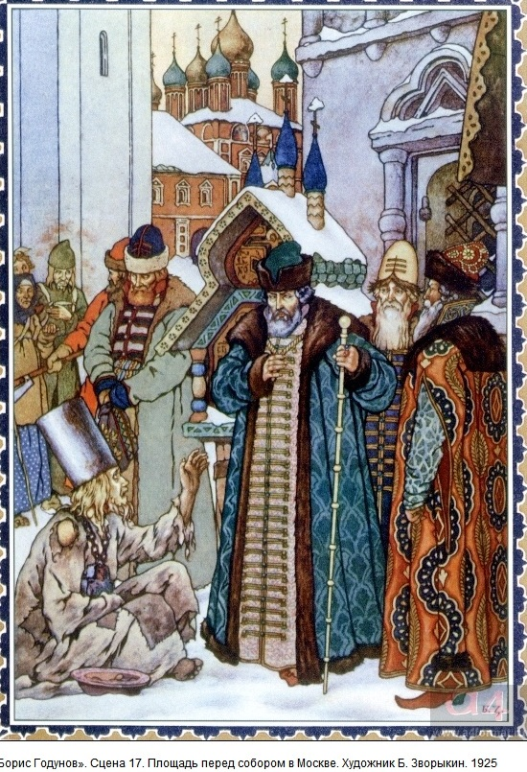
А.С.Пушкин. «Борис Годунов»
Нельзя молиться за царя Ирода –
Богородица не велит.
Художник Б.Зворыкин

Slide 12
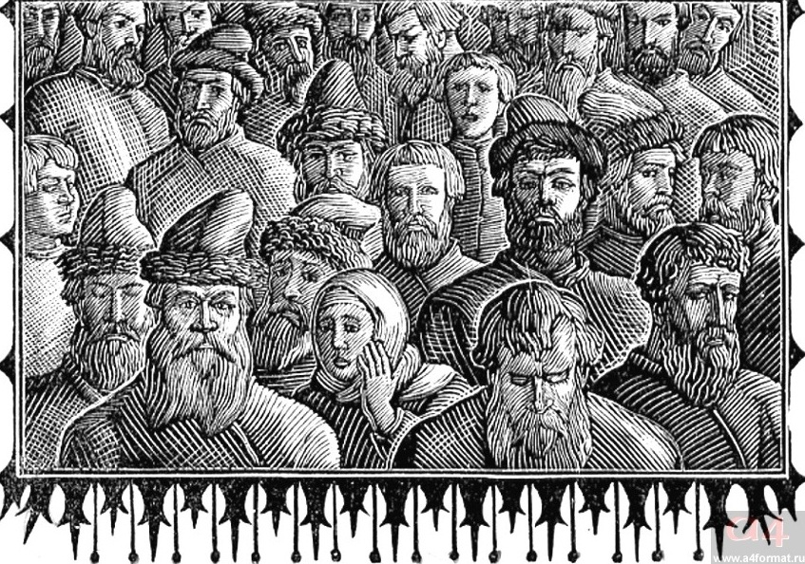
А.С.Пушкин. «Борис Годунов»
В.Фаворский. Народ безмолвствует…

Slide 13

«Молодой человек! Если записки мои попадут в твои руки, вспомни, что лучшие и прочнейшие изменения суть те, которые происходят от улучшения нравов, без всяких насильственных потрясений».
А.С.Пушкин.
«Молодой человек! Если записки мои попадут в твои руки, вспомни, что лучшие и прочнейшие изменения суть те, которые происходят от улучшения нравов, без всяких насильственных потрясений…»
А.С.Пушкин

Slide 14
.
Источники:
1.А.С.Пушкин. Борис Годунов. М., «Просвещение», 1977.
2.Газета «История», №34,1999.
3.Альманах «Памятники Отечества». Земля Ярославская. Москва, 2007, с.66-81.
ww.myrusland.ru/cities_61.htm
http://www.google.ru/images?q
http://ru.wikipedia.org/wiki
http://www.a4-format.ru/book-titles.php?lt=207&author=53&dtls_books=1&title=93&submenu=5

